Slide 1
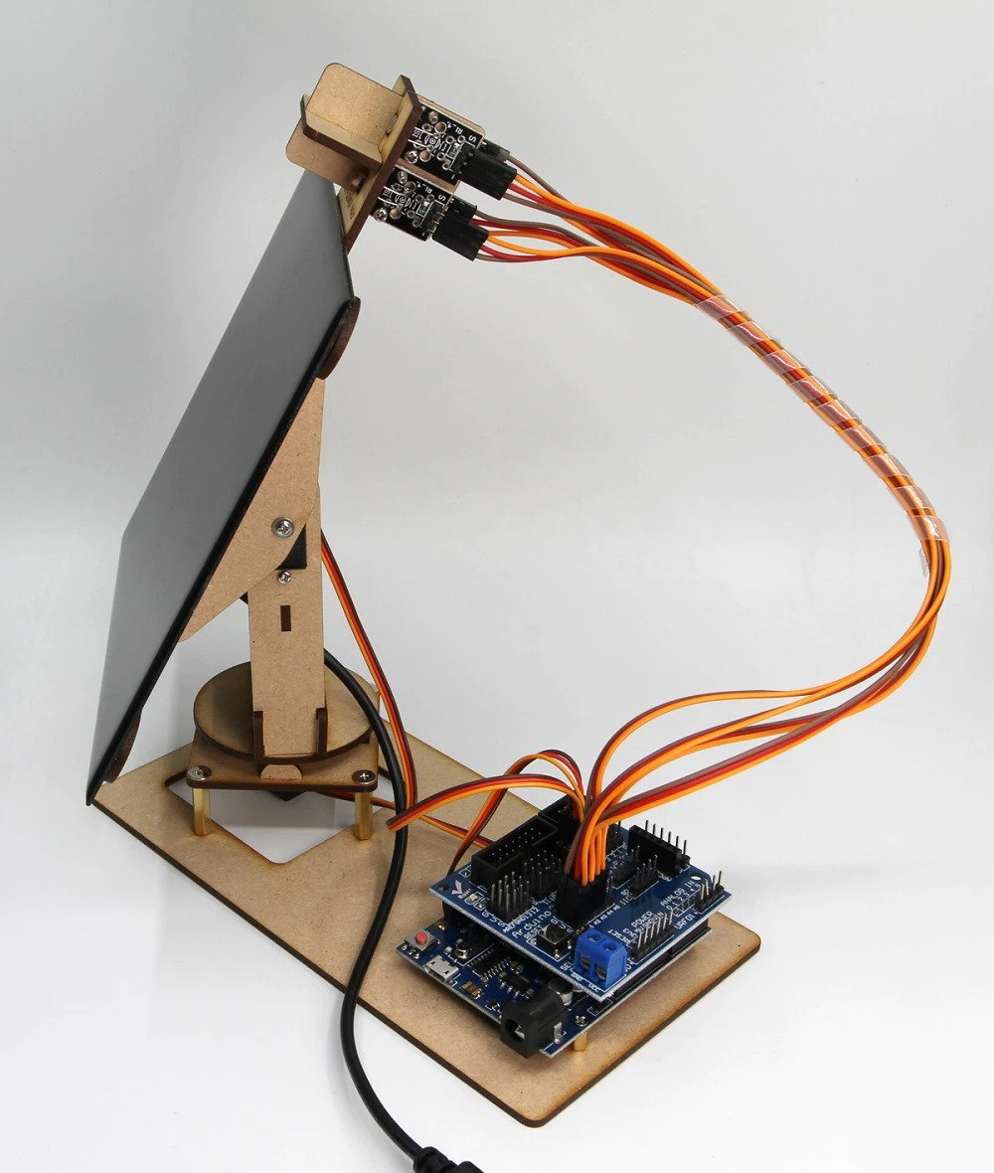

Suiveur Solaire
Preparé Par:
- Soufiane Kremcht
- Youssef Elmerabet
- Ismail ESSAADI
- Youssef Hassouni

Slide 2
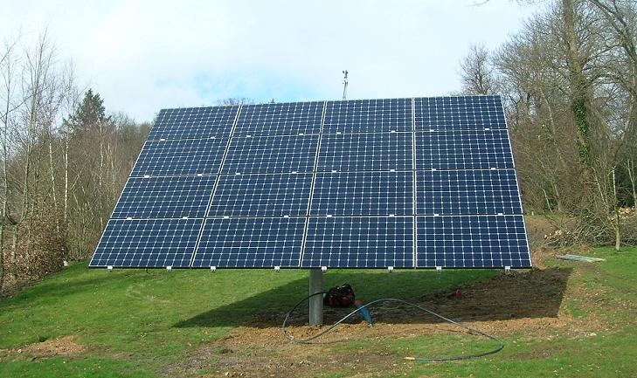
1- Suiveur Solaire
Suiveur Solaire : Simplement est un Panneau Solaire avec la fonctionnalité de suivre la trajectoire de Soleil dans un seul Axe ou dans 2 Axes.
L’objectif d’un suiveur solaire est de pouvoir suivre le soleil tout au long des mois et de la journée. En suivant continuellement la position du soleil, En General , Le but est de permet d’assurer une production électrique maximum.

Slide 3
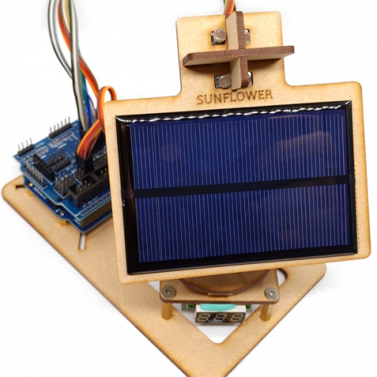
2- Principe de Fonctionement
- Dans ce Projet on a Deux Partie :
Suiveur Solaire
- Le fonctionement du Suiveur Solaire est baséé sur les photo-Résistances.
- la resistance de ce composant dimunue lorsque sa obsorpation du lumiere est grand et augemente lorsque sa obsorpation est faible.
- Alors le Suiveur Solaire va changer sa direction vers la photo-resistance le moins Resisté en utilisant les moteurs servo.
Power Logger
- Power Logger est un circuit qui affiche les informations sur l' etat du Suiveur Solaire dans un LCD ,et enregistre ces info sur un SD Card. Par mesurer la tension et le current et calculer la puissance et l' energie produit Par ce Suiveur Solaire,

Slide 4
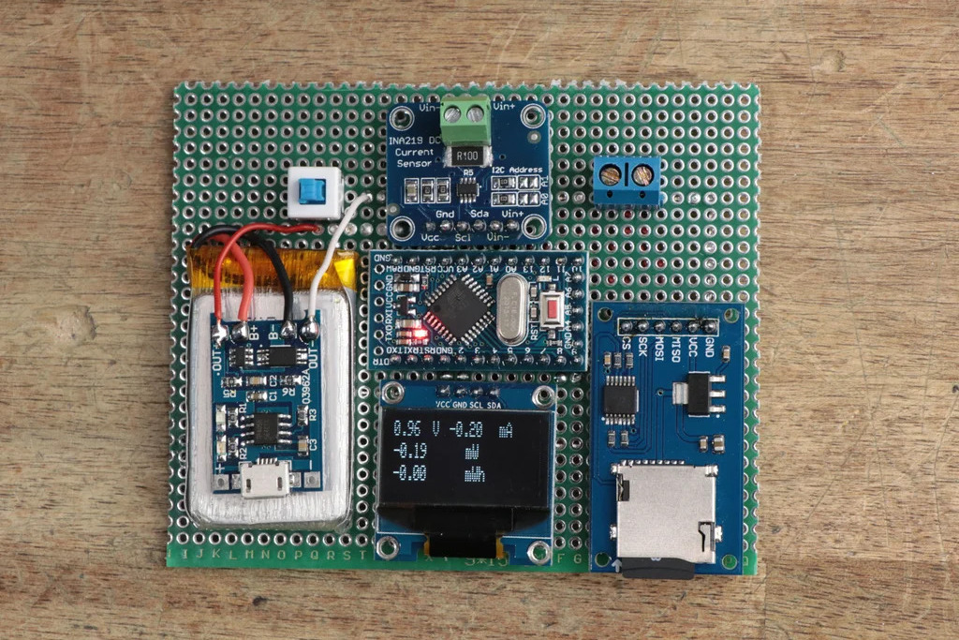
Power Meter

Slide 5
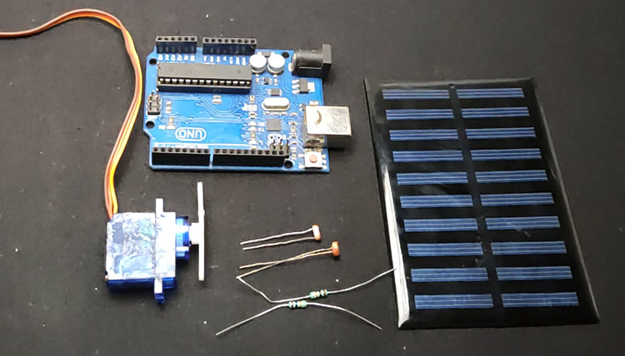
3- Materiels Utilisé Pour realisé le Projet
Partie 1 : Suiveur Solaire
Pour Realisé ce Projet on a besoin :
- Panneau Solaire
- 4 x photo-Resistance
- 4 x Resistance (1K ohm)
- Arduino Nano ou Uno
- 2 x Moteur Servo

Slide 6
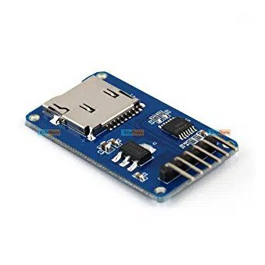
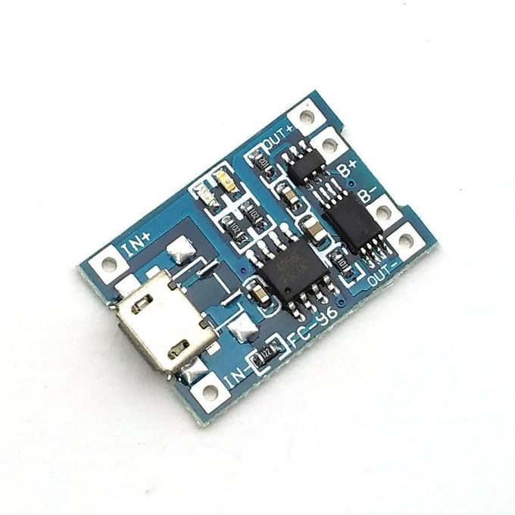
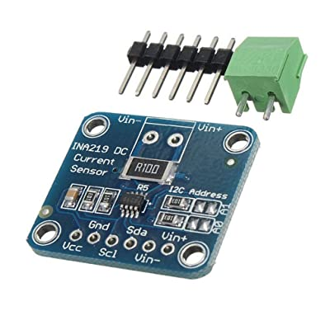
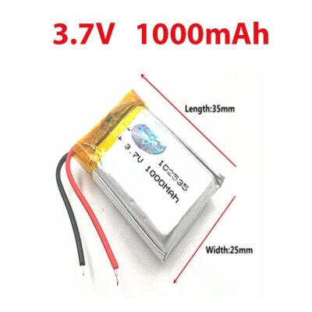
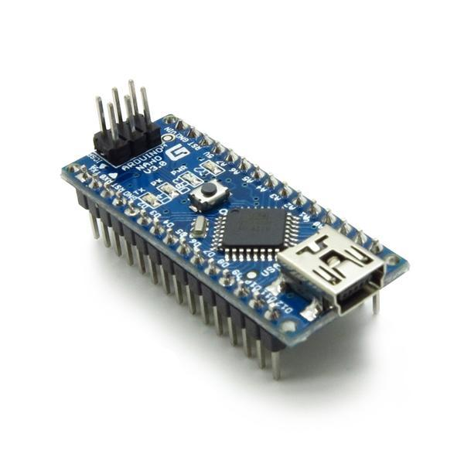
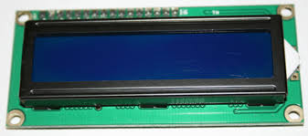
3- Materiels Utilisé Pour realisé le Projet
Partie 2 : «Power Logger»
Pour le Power Logger ,on a besoin :
- Module Micro SD Card
~= 20 DH
- Chargeur «Lithum Battery»
~= 18 DH
- Capteur de Current et Tension
~= 40 DH
- Batterie LiPO Pour Alimentation
Ecran LCD
Arduino Nano

Slide 7
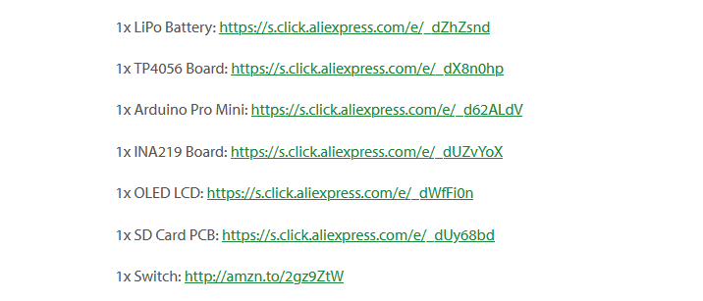
3- Materiels Utilisé Pour realisé le Projet

Slide 8
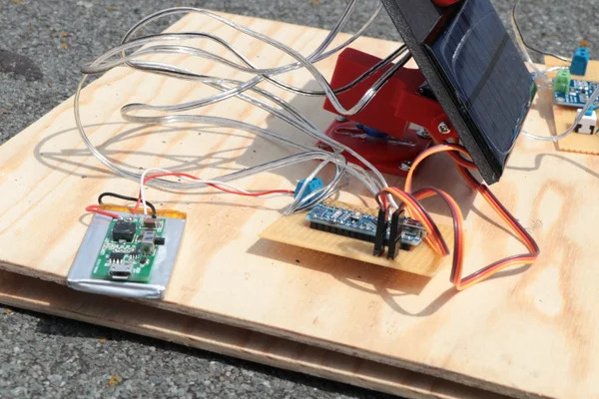
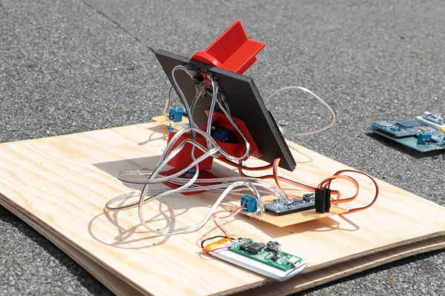

Slide 9
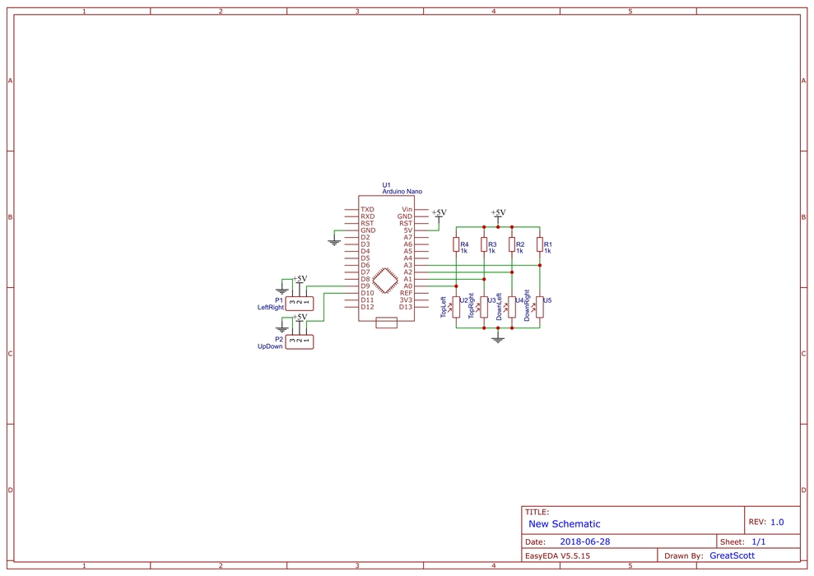
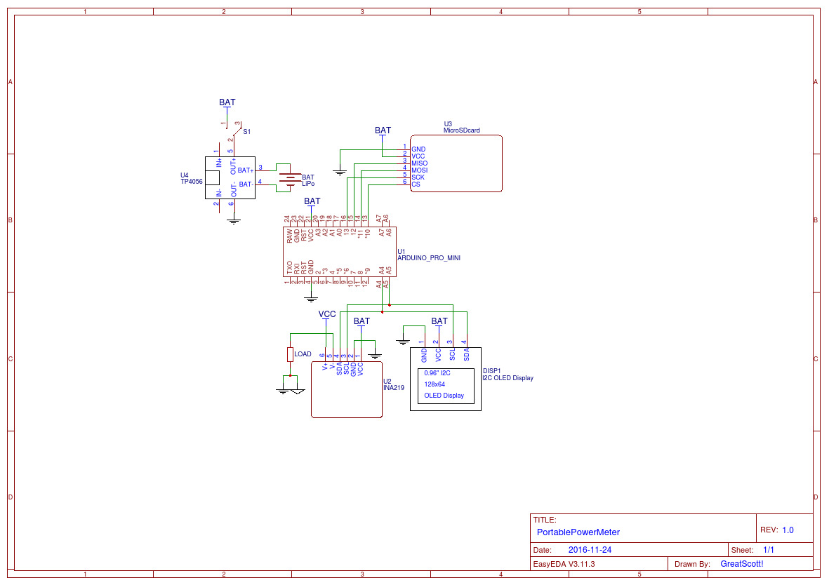
Suiveur Solaire : Circuit
Power Meter : Circuit

Slide 10
Merci pour Votre Attention

